Slide 1
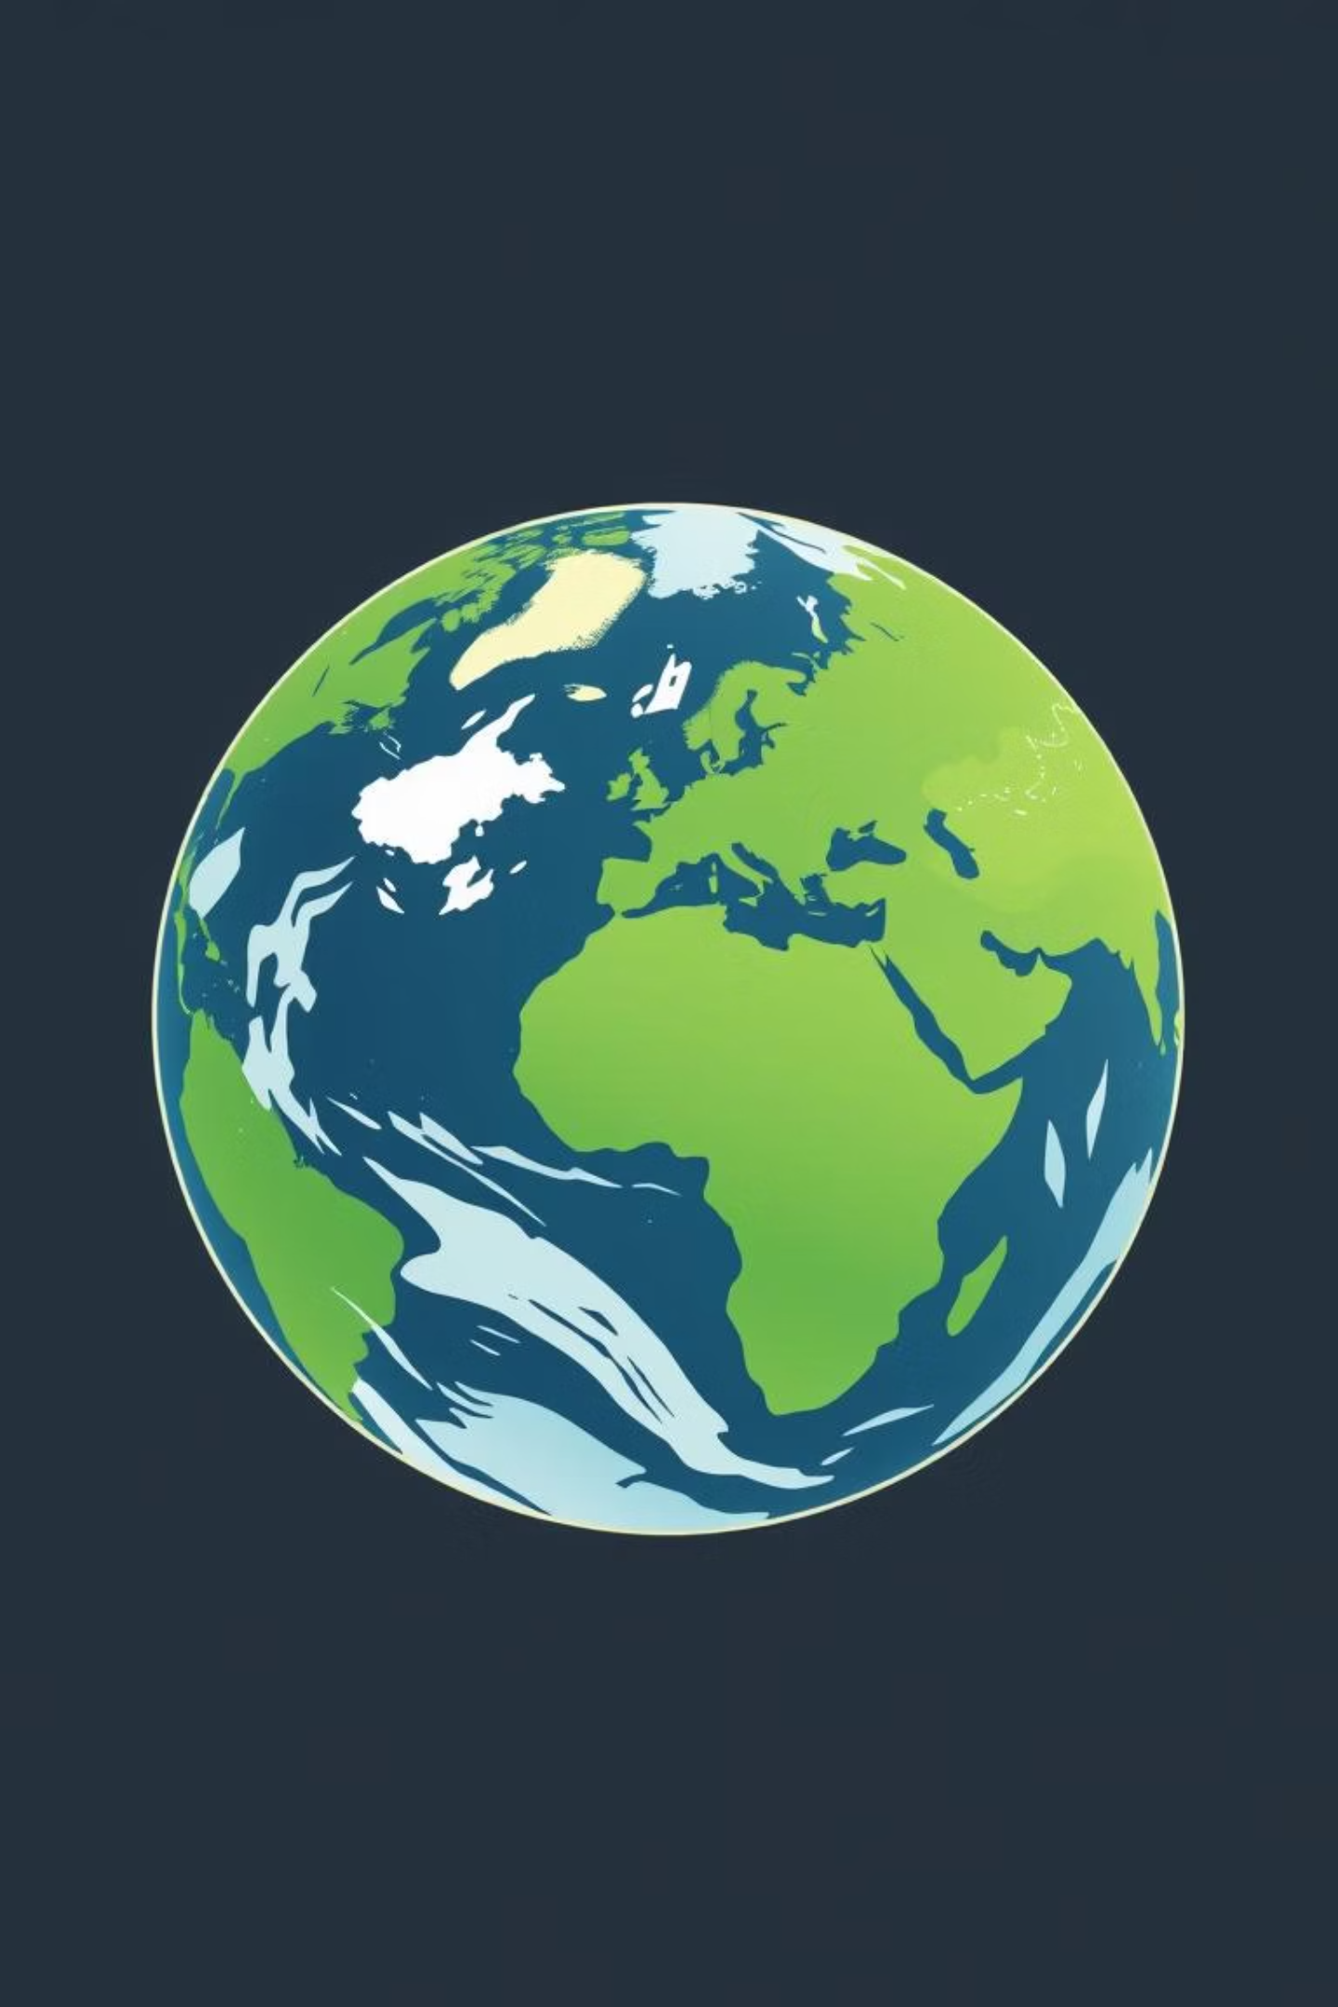
İklim Değişikliği ve Çözümleri: Geleceğimizi Korumak İçin Bugün
Bu sunum, iklim değişikliğinin acil durumunu ve gezegenimizi korumak için atabileceğimiz somut adımları ele alacaktır. Hep birlikte, geleceğimizi şekillendirecek çözümleri keşfedeceğiz.

Slide 2
İnsan Kaynaklı Küresel Isınma: Gerçekler ve Tehlikeler
Emisyon Artışı
Sıcaklık Yükselişi
Buzul Erimesi
Atmosferdeki karbondioksit, metan ve azot oksit emisyonları son 150 yılda %50 arttı.
Bu gazlar, Dünya’nın ortalama sıcaklığını 1.5°C’den fazla yükseltti.
Son 30 yılda kutup buzullarının %40’ı eridi, deniz seviyesi 20 cm yükseldi.

Slide 3
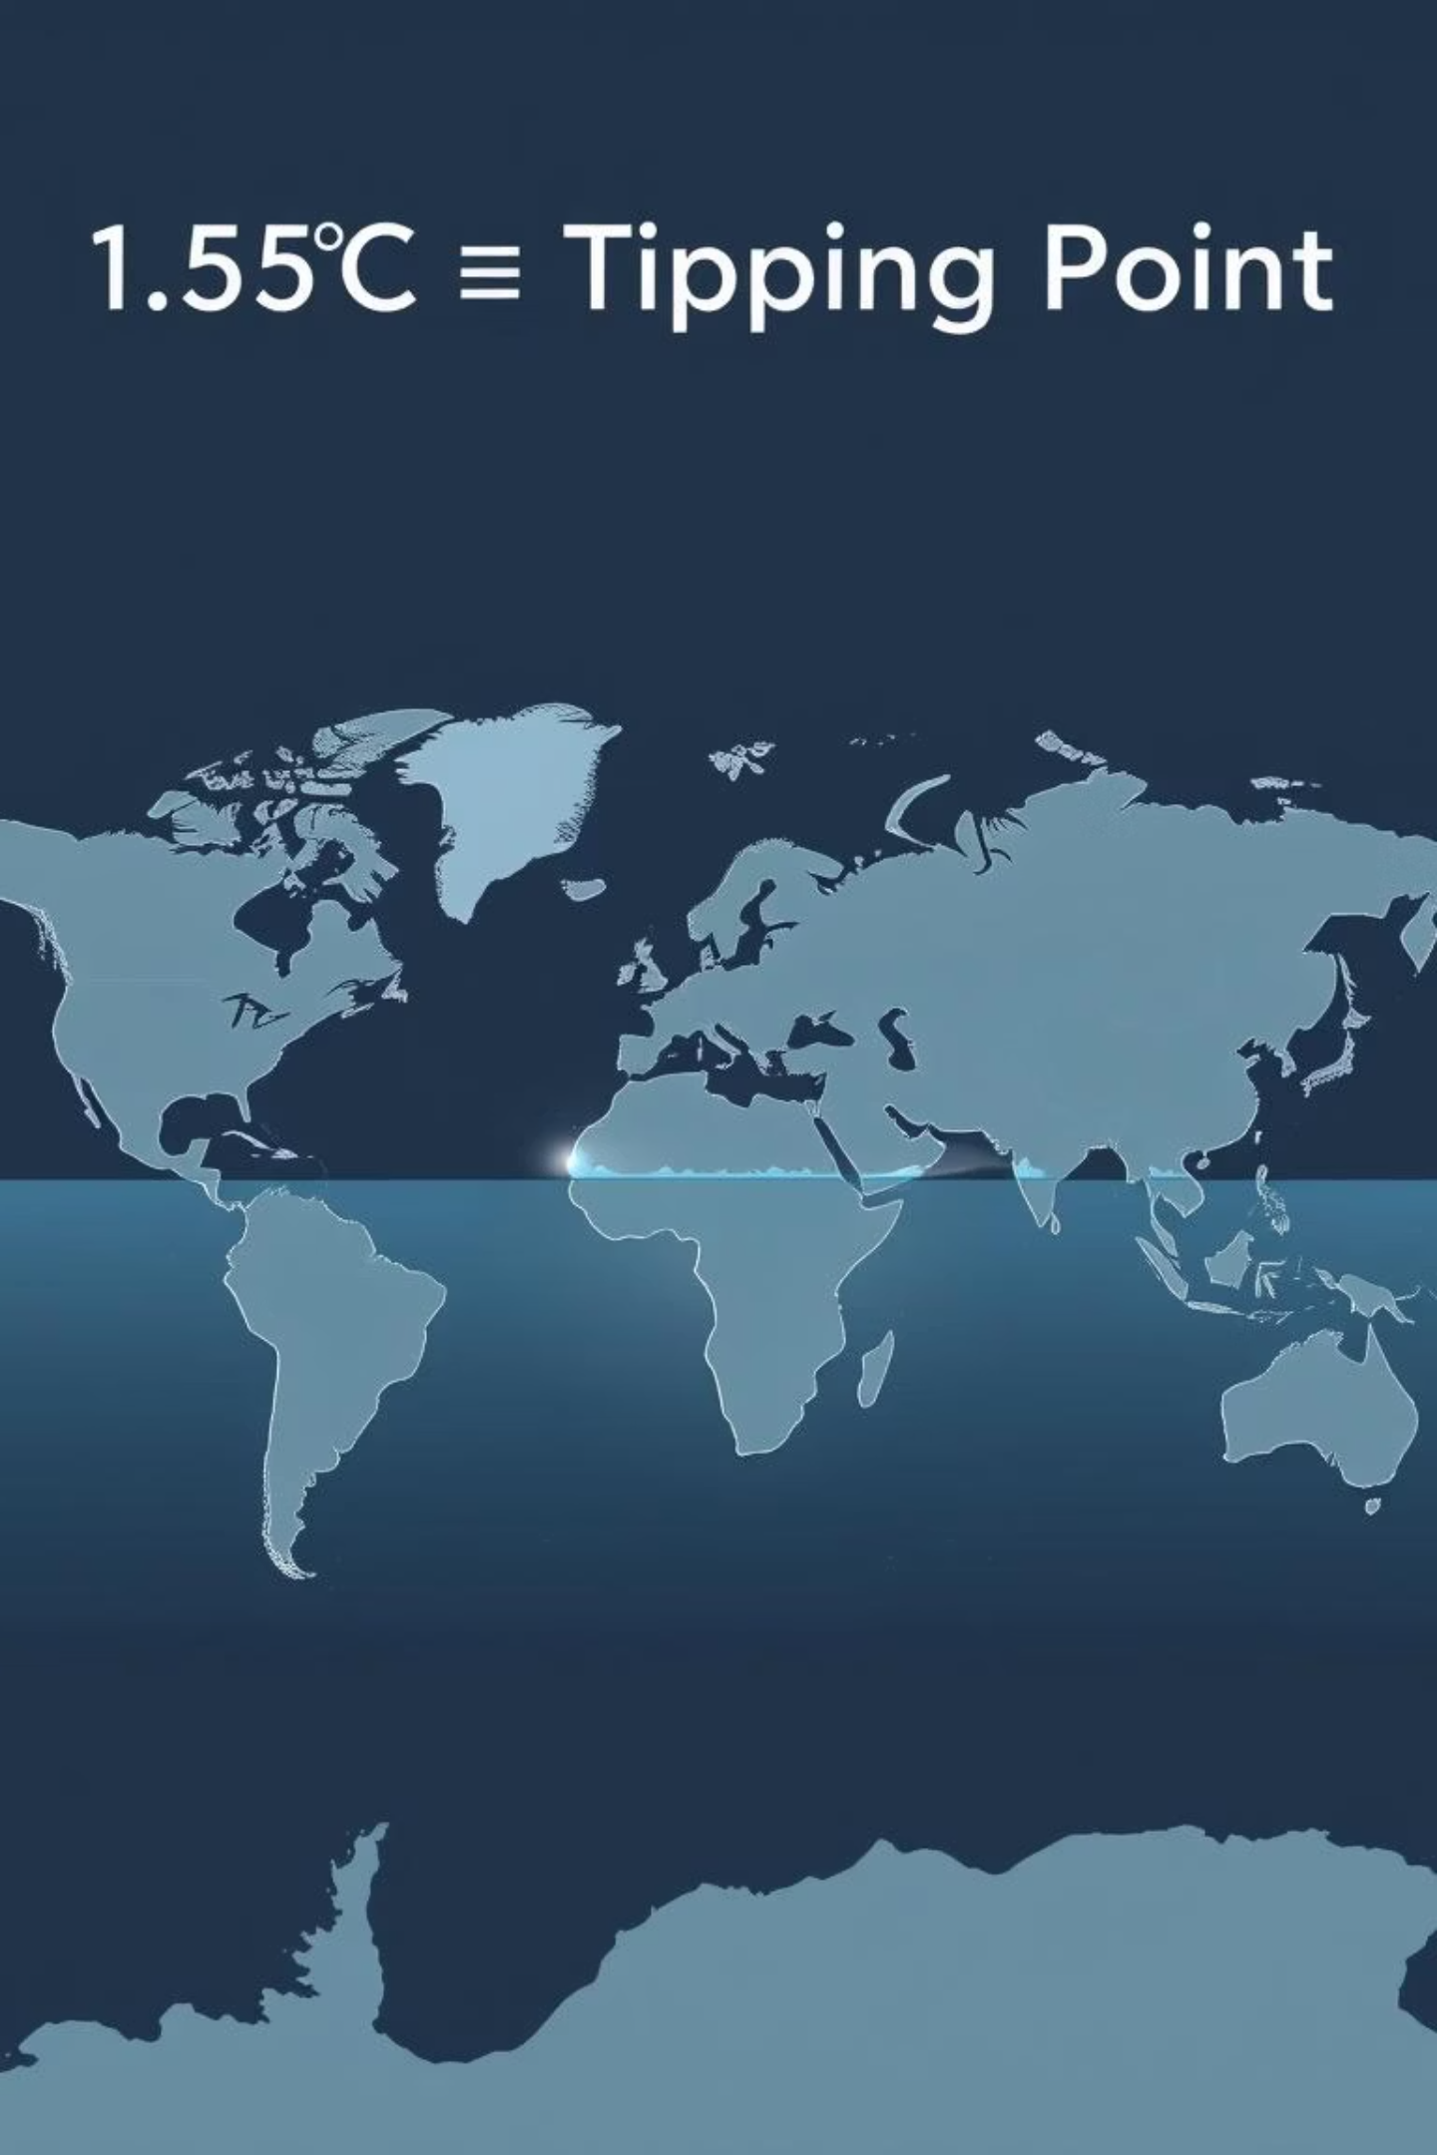

Slide 4
İklim Krizinin Canlılar ve İnsanlar Üzerindeki Yıkıcı Etkileri
Aşırı Hava Olayları
Gıda Güvenliği Tehdidi
İklim Mültecileri
Artan kasırgalar, seller ve orman yangınları gibi aşırı hava olayları, gezegenin her yerinde yıkıma yol açıyor.
Tarımda verim düşüşü ve kuraklık, dünya genelinde gıda güvensizliği tehdidini artırıyor.
2050 yılına kadar 200 milyondan fazla iklim mültecisi riski, insani krizleri tetikleyebilir.

Slide 5






Çözümün Anahtarı: Atmosferden Daha Fazla Karbon Çekmek
"Drawdown" Kavramı
Yenilenebilir Enerjiye Geçiş
Ağaçlandırma ve Koruma
Atmosferdeki sera gazlarını azaltmak ve dengelemek için "Drawdown" stratejileri hayati önem taşır.
Güneş ve rüzgar enerjisi maliyetleri %85 düştü, bu da yaygınlaşmayı hızlandırdı.
Dünya ormanları yılda 7.6 milyar ton CO2 emer; ormanların korunması kritik.

Slide 6
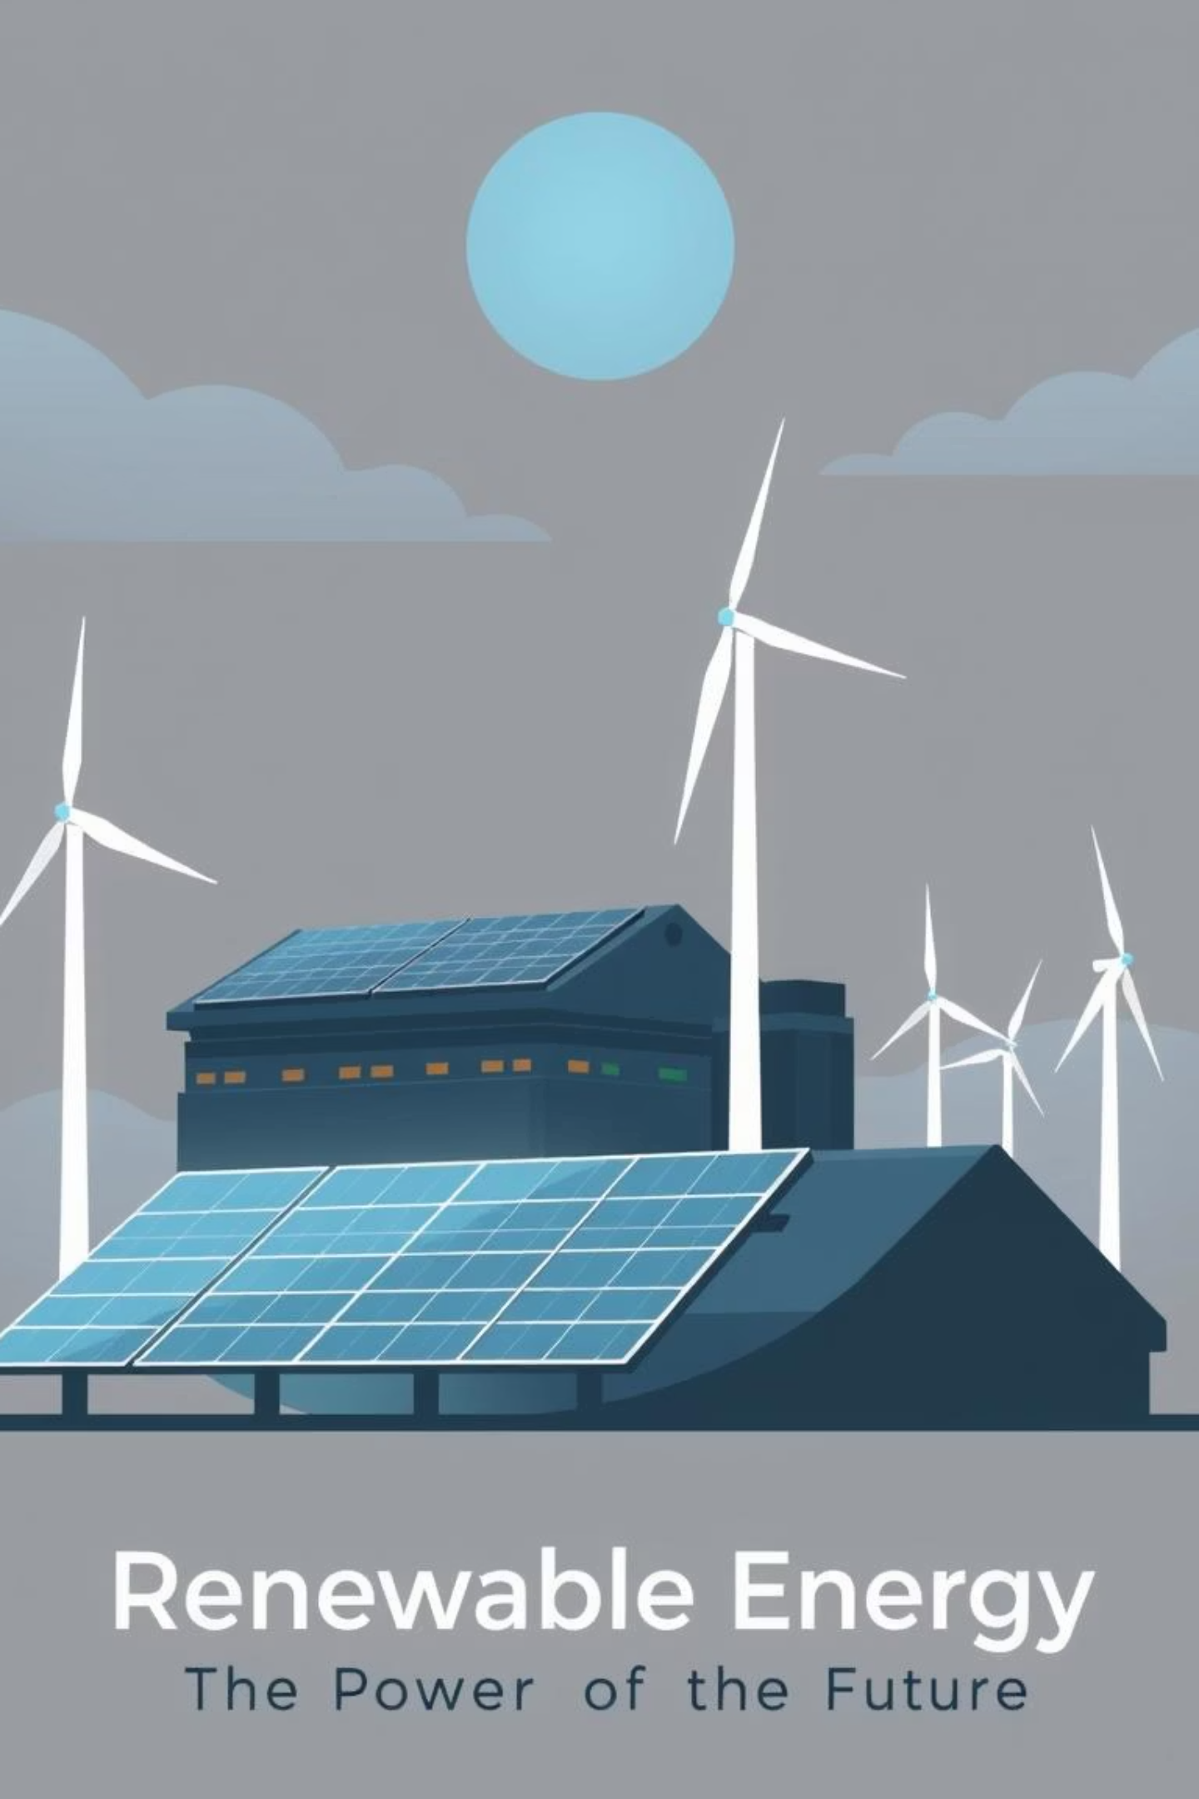

Slide 7
Yenilikçi Çözümler ve Küresel Başarı Hikayeleri
Elektrikli Araç Devrimi
İklim Dostu Tarım
Eğitim ve Nüfus Planlaması
Tesla gibi markalar sayesinde 2025'te küresel otomobil satışlarının %30'u elektrikli olacak.
Toprak karbon tutma kapasitesi, iklim dostu uygulamalarla %20 artırılabiliyor.
Kadınların eğitimi, nüfus artışını yavaşlatarak karbon ayak izini önemli ölçüde azaltıyor.

Slide 8



Bireysel ve Toplumsal Eylem: Herkesin Rolü Var
Enerji Verimliliği
Tüketim Alışkanlıkları
Politik Katılım
LED ampuller ve akıllı ev teknolojileriyle evlerde %40 enerji tasarrufu sağlamak mümkün.
Daha az et tüketimi ve yerel ürün tercihi gibi adımlarla karbon ayak izimizi azaltabiliriz.
Karbon vergisi ve sürdürülebilirlik yasalarını destekleyerek kolektif değişime katkıda bulunun.

Slide 9
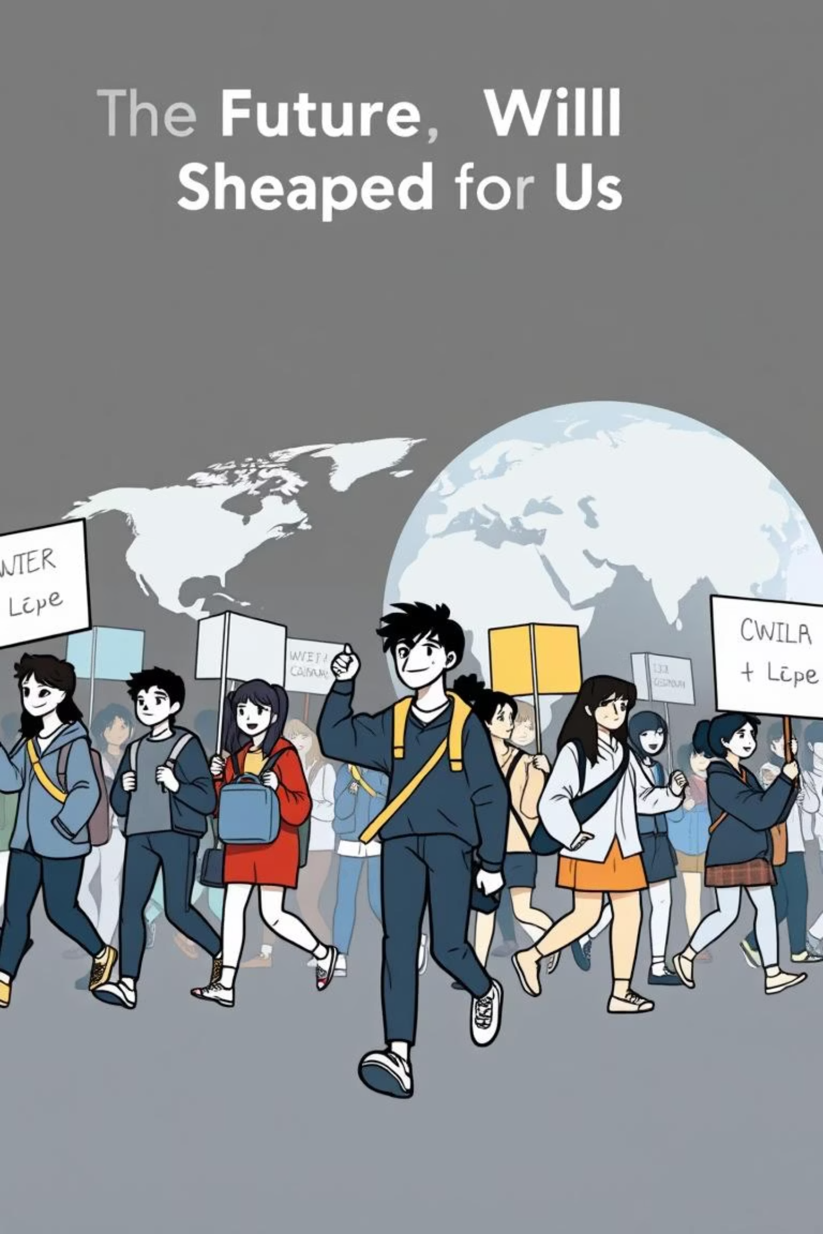

Slide 10
İklim Mücadelesinde Umut ve Kararlılık
01
02
03
Karbon Nötr Bir Dünya
Gelecek Nesillere Miras
Harekete Geç, Değişimin Parçası Ol!
2050 yılına kadar karbon nötr bir dünya vizyonu ulaşılabilir bir hedef.
Bugün atacağımız adımlar, gelecek nesillere yaşanabilir bir gezegen bırakma sözümüzdür.
Her birimiz, iklim krizine karşı mücadelede önemli bir rol oynuyoruz. Şimdi harekete geçme zamanı!

